Slide 1
Różne instrukcje SQL na przykładzie SZBD MySQL
- phpMyAdmin (wybrane funkcjonalności)
- MySQL Workbench (wybrane funkcjonalności)
- uproszczona baza danych Sprzedaż Wysyłkowa
- MySQL: różne przykłady podstawowych instrukcji SQL
- wybrane przykłady dodatkowych instrukcji SQL, np.
użycie procedur składowanych

Slide 2
phpMyAdmin
oraz
MySQL Workbench
Wady
-programy narzędziowe odsuwają od nas
pierwotną koncepcję, że baza danych to
jest niby-ciąg komend SQL
-mogą być dodawane pewne instrukcje
ustawione jako domyślne
-niektóre prawidłowe polecenia mogą
być sygnalizowane jako błędne
-wersja końcowa MySQL może być
inna niż założono
Zalety
-prosta, intuicyjna praca
-niektórych komend typu
CREATE TABLE
nie trzeba pamiętać

Slide 3
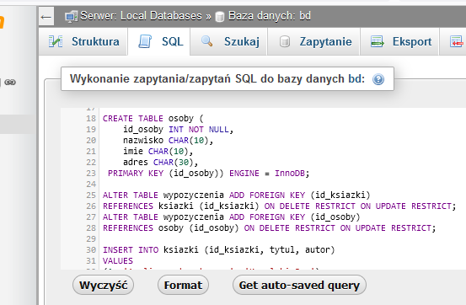

Slide 4

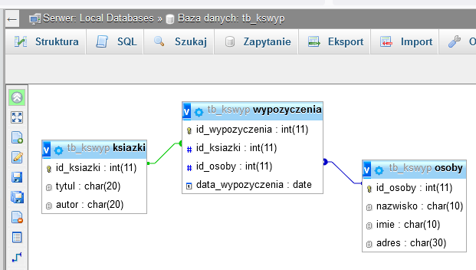

Slide 5
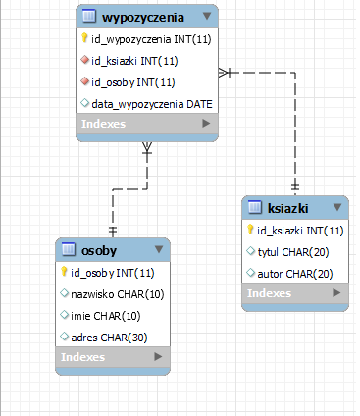



Slide 6
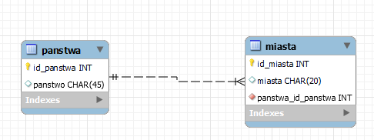
mogą pojawić się jednak
„dziwne błędy”
(z którymi można sobie
ręcznie poradzić)
używając programu
MySQL WorkBench
możemy utworzyć
schemat tabel,
a następnie
wygenerować skrypt

Slide 7
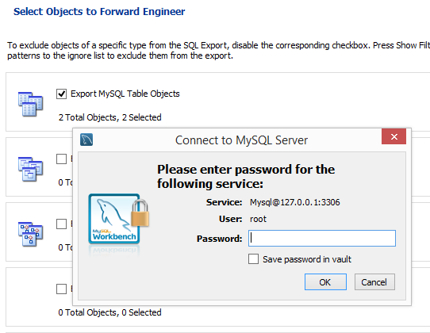

Slide 8
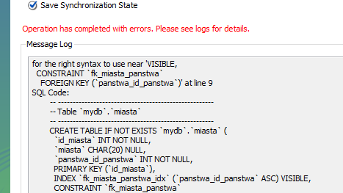
należy usunąć słowo VISIBLE

Slide 9
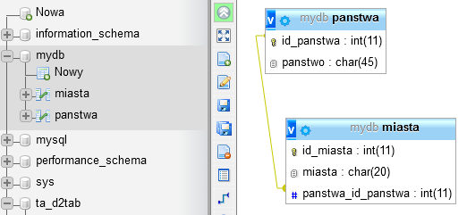
phpMyAdmin

Slide 10
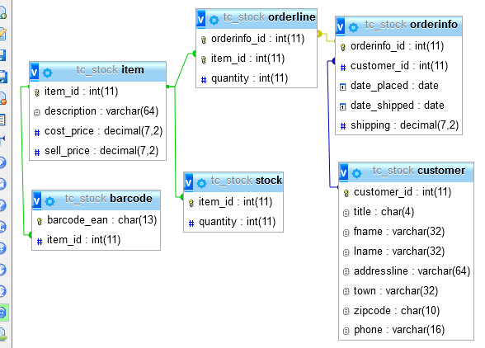
Sprzedaż
Wysyłkowa
na podstawie:
Richard Stones,
Neil Matthew,
Bazy danych i PostgreSQL.
Od podstaw,
Helion, Gliwice, 2002
(po zmodyfikowaniu
I dostosowaniu do
SZBD MySQL)
phpMyAdmin

Slide 11
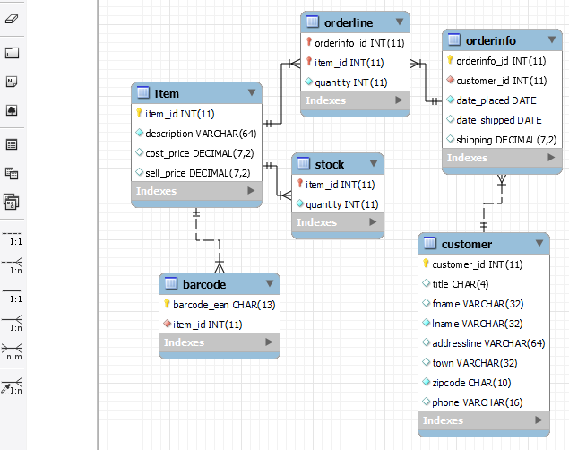
MySQL Work Bench

Slide 12
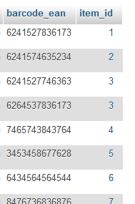
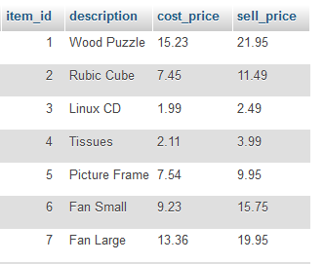
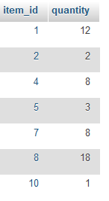
Tabela barcode
Tabela item
Tabela stock

Slide 13
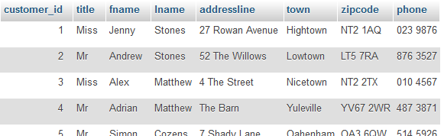
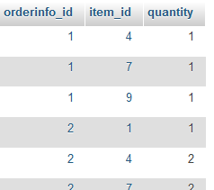
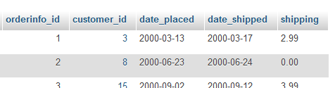
Tabela customer
Tabela orderline
Tabela orderinfo

Slide 14
-- NULL specjalna wartość
-- wartość NULL przy po porównywaniu nie jest równa innej wartoścci NULL
-- insert into item(description, cost_price, sell_price) VALUES('Small Ball', NULL, NULL);
-- insert into item(description, cost_price, sell_price) VALUES('Torus', 2.07, 2.49);
-- insert into item(description, cost_price, sell_price) VALUES('Large Ball', NULL, NULL);
-- nieprawidłowe zapytanie o NULL
SELECT item. description FROM item WHERE item.cost_price=NULL;
-- prawidłowe zapytanie o NULL
SELECT item. description FROM item WHERE item.cost_price IS NULL;
-- prawidłowe zapytanie o NOT NULL
SELECT item. description FROM item WHERE item.cost_price IS NOT NULL;

Slide 15
-- wyświetlanie w wygodnej postaci
SELECT fname, lname, town from customer;
SELECT CONCAT(fname, ' ', lname, ' ', town) AS customer_bas FROM customer;
-- wyświetlanie w pensach
SELECT description, CAST(cost_price*100 AS DECIMAL(10,0)) AS cost_in_ps,
CAST(sell_price*100 as DECIMAL(10,0)) AS price_in_ps FROM item;
-- LIKE
SELECT customer.fname, customer.lname, customer.town FROM customer
WHERE customer.town LIKE 'H%’;
SELECT customer.fname, customer.lname FROM customer
WHERE customer.fname LIKE 'A__';

Slide 16
-- DELETE
DELETE FROM item WHERE item.cost_price IS NULL;
-- UPDATE
UPDATE item SET item.item_id=12 WHERE item.description='Torus’;
SELECT * FROM ITEM WHERE item_id<=3;
BEGIN;
UPDATE item SET sell_price=NULL WHERE item_id=1;
SELECT * FROM ITEM WHERE item_id<=3;
ROLLBACK;
-- OR COMMIT;
SELECT * FROM ITEM WHERE item_id<=3;
transakcja

Slide 17
-- cofnięte transakcje mogą zostawiać ślady
-- poniższą transakcję należy uznać za nieprawidłową
-- ale system tego nie sygnalizuje
SELECT * FROM ITEM WHERE item_id<=3;
SHOW TABLES;
BEGIN;
UPDATE item SET sell_price=5.00 WHERE item_id=1;
SELECT * FROM ITEM WHERE item_id<=3;
DROP TABLE IF EXISTS it_d;
CREATE TABLE it_d(i1 INT, it2 INT) ENGINE=InnoDB;
ROLLBACK;
SELECT * FROM ITEM WHERE item_id<=3;
SHOW TABLES;

Slide 18
do tworzenia widoków, funkcji, procedur składowanych,
wyzwalaczy, kursorów itp. używane są specjalne
„rozszerzone” instrukcje SQL przypominające konstrukcje
z innych języków programowania
Zaleta tworzenia procedur składowanych,
wyzwalaczy itp.
- możliwość znacznie dokładniejszego
zarządzania bazami danych

Slide 19
Wady tworzenia procedur składowanych,
wyzwalaczy itp.
-składnia instrukcji w niektórych przypadkach jest skomplikowana,
to stwarza problemy osobom mającym małe doświadczenie
w programowaniu (w pierwotnym założeniu SQL miał być językiem
prostym)
-dokładne zrozumienie działania bazy danych może być czasochłonne,
gdyż jej niektóre cechy mogą ujawniac się tylko w pewnych
okolicznościach (np. gdy są zdefinowane przez wyzwalacze)
-składnia dodatkowych instrukcji różni się znacznie dla różnych SZBD
(przeniesienie bazy do innego systemu wymaga sporego nakładu pracy)

Slide 20
Widoki
obiekty bardzo podobne do tabel,
ale nie są faktycznie przechowywane
w bazach danych, tzn. przechowywana jest
definicja widoku a sam widok z danymi
jest tworzony w momencie wywołania
DROP VIEW IF EXISTS reporders;
CREATE VIEW reporders AS
SELECT orderinfo.orderinfo_id, customer.fname, customer.lname, orderinfo.date_placed,
item.description, orderline.quantity, item.sell_price,
orderline.quantity*item.sell_price AS item_cost
FROM customer
INNER JOIN orderinfo ON customer.customer_id = orderinfo.customer_id
INNER JOIN orderline ON orderinfo.orderinfo_id = orderline.orderinfo_id
INNER JOIN item ON orderline.item_id = item.item_id;
SELECT * FROM reporders;
SELECT orderinfo_id, SUM(item_cost) AS tot_sum FROM reporders
GROUP BY orderinfo_id ORDER BY tot_sum DESC;

Slide 21
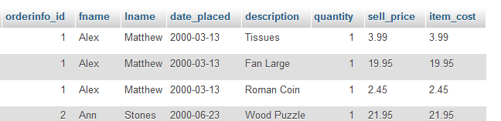
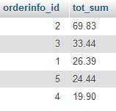
SELECT * FROM reporders;
SELECT orderinfo_id, SUM(item_cost) AS tot_sum FROM reporders
GROUP BY orderinfo_id ORDER BY tot_sum DESC;

Slide 22

szablon
DROP PROCEDURE IF EXISTS disp_txt;
DELIMITER //
CREATE PROCEDURE disp_txt(d_t CHAR(20))
BEGIN
SELECT d_t;
END //
DELIMITER ;
CALL disp_txt('prow_ZM');
wynik:

Slide 23

DROP PROCEDURE IF EXISTS dispx3_txt;
DELIMITER //
CREATE PROCEDURE dispx3_txt(dx3 CHAR(20))
BEGIN
DECLARE it INT;
DECLARE s CHAR(60);
SET s='';
SET it=1;
WHILE it <= 3 DO
SET s=CONCAT(s,' ', dx3);
SET it = it + 1;
END WHILE;
SELECT s;
END //
DELIMITER ;
CALL dispx3_txt('prow_ZM');
wynik:
zmianę wiersza dla WINDOWS można
wymusić poprzez '\r\n', ale należy przyjąć,
że ma to ograniczone zastosowanie

Slide 24
DROP PROCEDURE IF EXISTS ord_person;
DELIMITER //
CREATE PROCEDURE ord_person(fn CHAR(20), ln CHAR(20))
BEGIN
SELECT orderinfo.orderinfo_id, customer.fname,
customer.lname, orderinfo.date_placed,
item.description, orderline.quantity, item.sell_price,
orderline.quantity*item.sell_price AS item_cost
FROM customer
INNER JOIN orderinfo ON customer.customer_id = orderinfo.customer_id
INNER JOIN orderline ON orderinfo.orderinfo_id = orderline.orderinfo_id
INNER JOIN item ON orderline.item_id = item.item_id
WHERE customer.fname=fn AND customer.lname=ln;
END //
DELIMITER ;
CALL ord_person('Ann', 'Stones');
- zamówienia dla wskazanych osób
- nie rozróżnia wielkości liter,
- zwracany zbiór nie może
być pusty przy użyciu PhpMyAdmin
(może dotyczyć kontretnego użytego
oprogramowania, to samo jest OK
w przypadku dla konsoli)
instrukcje, o które nam chodzi,
„reszta” to „oprawa” formalna

Slide 25
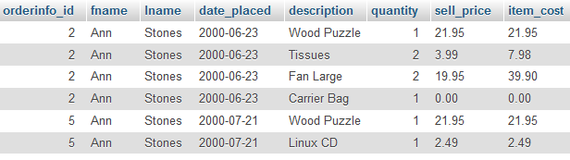
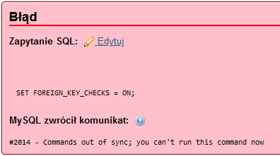
CALL ord_person('Ann', 'Stones');
CALL ord_person(‚Anna', 'Stones');
jest pewien problem z pojawianiem się błędu przy
zwracaniu pustego zbibioru, daje się ten problem
rozwiązać (trzeba dodatkowo sprawdzać
ile rekordów ma być zwrócone)

Slide 26
Przykład: operacja porównywania dwóch liczb
DROP PROCEDURE IF EXISTS SimpleComp;
DELIMITER //
CREATE PROCEDURE SimpleComp(n INT, m INT)
BEGIN
DECLARE s VARCHAR(20);
IF n > m THEN SET s = '>';
ELSEIF n = m THEN SET s = '=';
ELSE SET s = '<';
END IF;
SET s = CONCAT(n, ' ', s, ' ', m);
SELECT s;
END //
DELIMITER ;
CALL SimpleComp(2,3);
Procedura przechowywana
DROP FUNCTION IF EXISTS SimpleCompare;
DELIMITER //
CREATE FUNCTION SimpleCompare(n INT, m INT)
RETURNS VARCHAR(20)
BEGIN
DECLARE s VARCHAR(20);
IF n > m THEN SET s = '>';
ELSEIF n = m THEN SET s = '=';
ELSE SET s = '<';
END IF;
SET s = CONCAT(n, ' ', s, ' ', m);
RETURN s;
END //
DELIMITER ;
SELECT SimpleCompare(2,3);
Funkcja

Slide 27


-- utworzenie procedury na podstawie funkcji
-- dotyczy przykładu:
-- MySQL 8.0 Reference Manual
-- https://dev.mysql.com/doc/refman/8.0/en/if.html
Wynik dla funkcji
Wynik dla procedury
-inaczej odwołujemy się do procedury a inaczej do funkcji
-różnic w praktyce jest więcej, np. użycie instrucji SELECT
jest łatwiejsze dla procedur

Slide 28
Wyzwalacze (triggery)
-specjalne procedury/funkcje przypisywane do tabel
-uruchamiają się automatycznie w pewnych sytuacjach
(BEFORE lub AFTER: INSERT, UPDATE, DELETE)
-mogą blokować wykonanie pewnych instrukcji
-mogą być wykorzystane do tworzenia historii zmian, itd.

Slide 29
DROP TRIGGER IF EXISTS item_ins_aft;
DELIMITER //
CREATE TRIGGER item_ins_aft
AFTER INSERT ON item
FOR EACH ROW
BEGIN
INSERT INTO item_history(when_info, description, detailed_info)
VALUES (NOW(), NEW.description,'nowy wiersz jest dodany');
IF NEW.cost_price IS NULL OR NEW.sell_price IS NULL THEN
INSERT INTO item_history(when_info, description, detailed_info)
VALUES (NOW(), NEW.description,'uwaga: dodany wiersz zawiera NULL');
ELSE
INSERT INTO item_history(when_info, description, detailed_info)
VALUES (NOW(), NEW.description,'operacja OK');
END IF;
END; //
DELIMITER ;

Slide 30
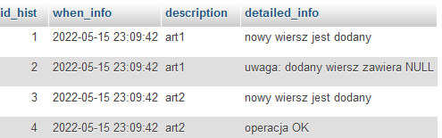
DROP TABLE IF EXISTS item_history;
CREATE TABLE item_history(
id_hist INT PRIMARY KEY AUTO_INCREMENT,
when_info DATETIME,
description CHAR(20),
detailed_info CHAR(50));
(… ) TRIGGER
INSERT INTO
item(description, cost_price, sell_price)
VALUES
('art1', 10.00, NULL),
('art2', 11.00, 12.00),
('art3', NULL, 15.00);
Wynik: w tabeli item_history
pojawiają się odpowiednie informacje

